Slide 1

如何调动副手的积极性？
根据调令，A前往B公司担任经理。在交接班时，前任经理特意对领导班子中的一位副手的情况做了详细的介绍，说这位副手个性强，不好合作，凡事都要听他的，有时经理决定了的事，如果他不同意，经理的决策就很有可能得不到有效的实施。前任经理还对A说，要不是知道自己要调离，那一定会建议上级想办法把这位副手撤掉。前任经理的介绍在A的心理上造成了很大的阴影。
后来，A正式接任工作，在与这位副手的接触中，发现这位副手确实很有个性，如：自尊心很强，人很正直，对工作很有主见，也敢于负责，好胜心强，总希望自己分管的工作做的比别人好。

Slide 2
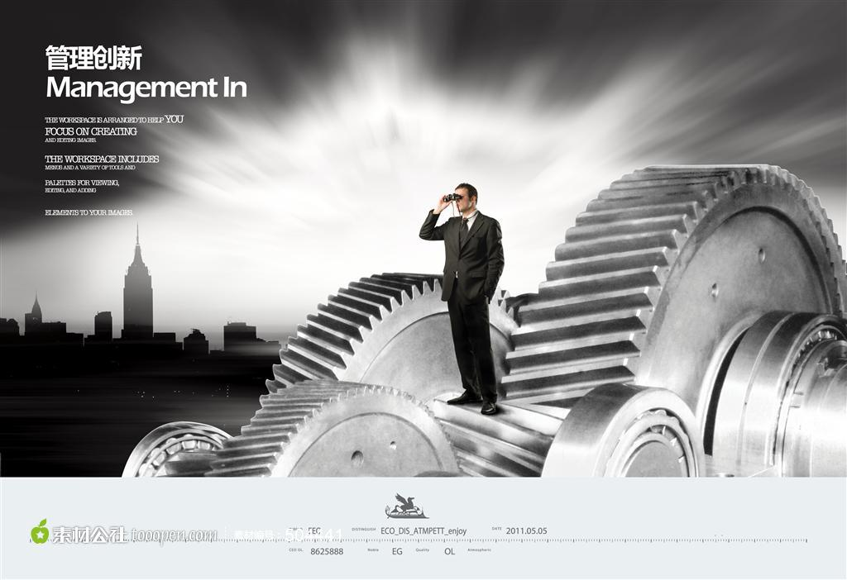
如何调动副手的积极性？
请问：对于这位副手，应该怎样做才能调动其积极性，又能实现有效的领导，保证组织整体目标的实现？

